Slide 1
目次
アプリの開発状況
課題、残タスク
スケジュール
マイルストーン
今年度
上期
直近（夏季休暇まで）
依頼内容

Slide 2
アプリの開発状況

Slide 3
アプリの開発状況について共有します
アプリの開発状況
実際の画面にて紹介

Slide 4
課題、残タスク

Slide 5
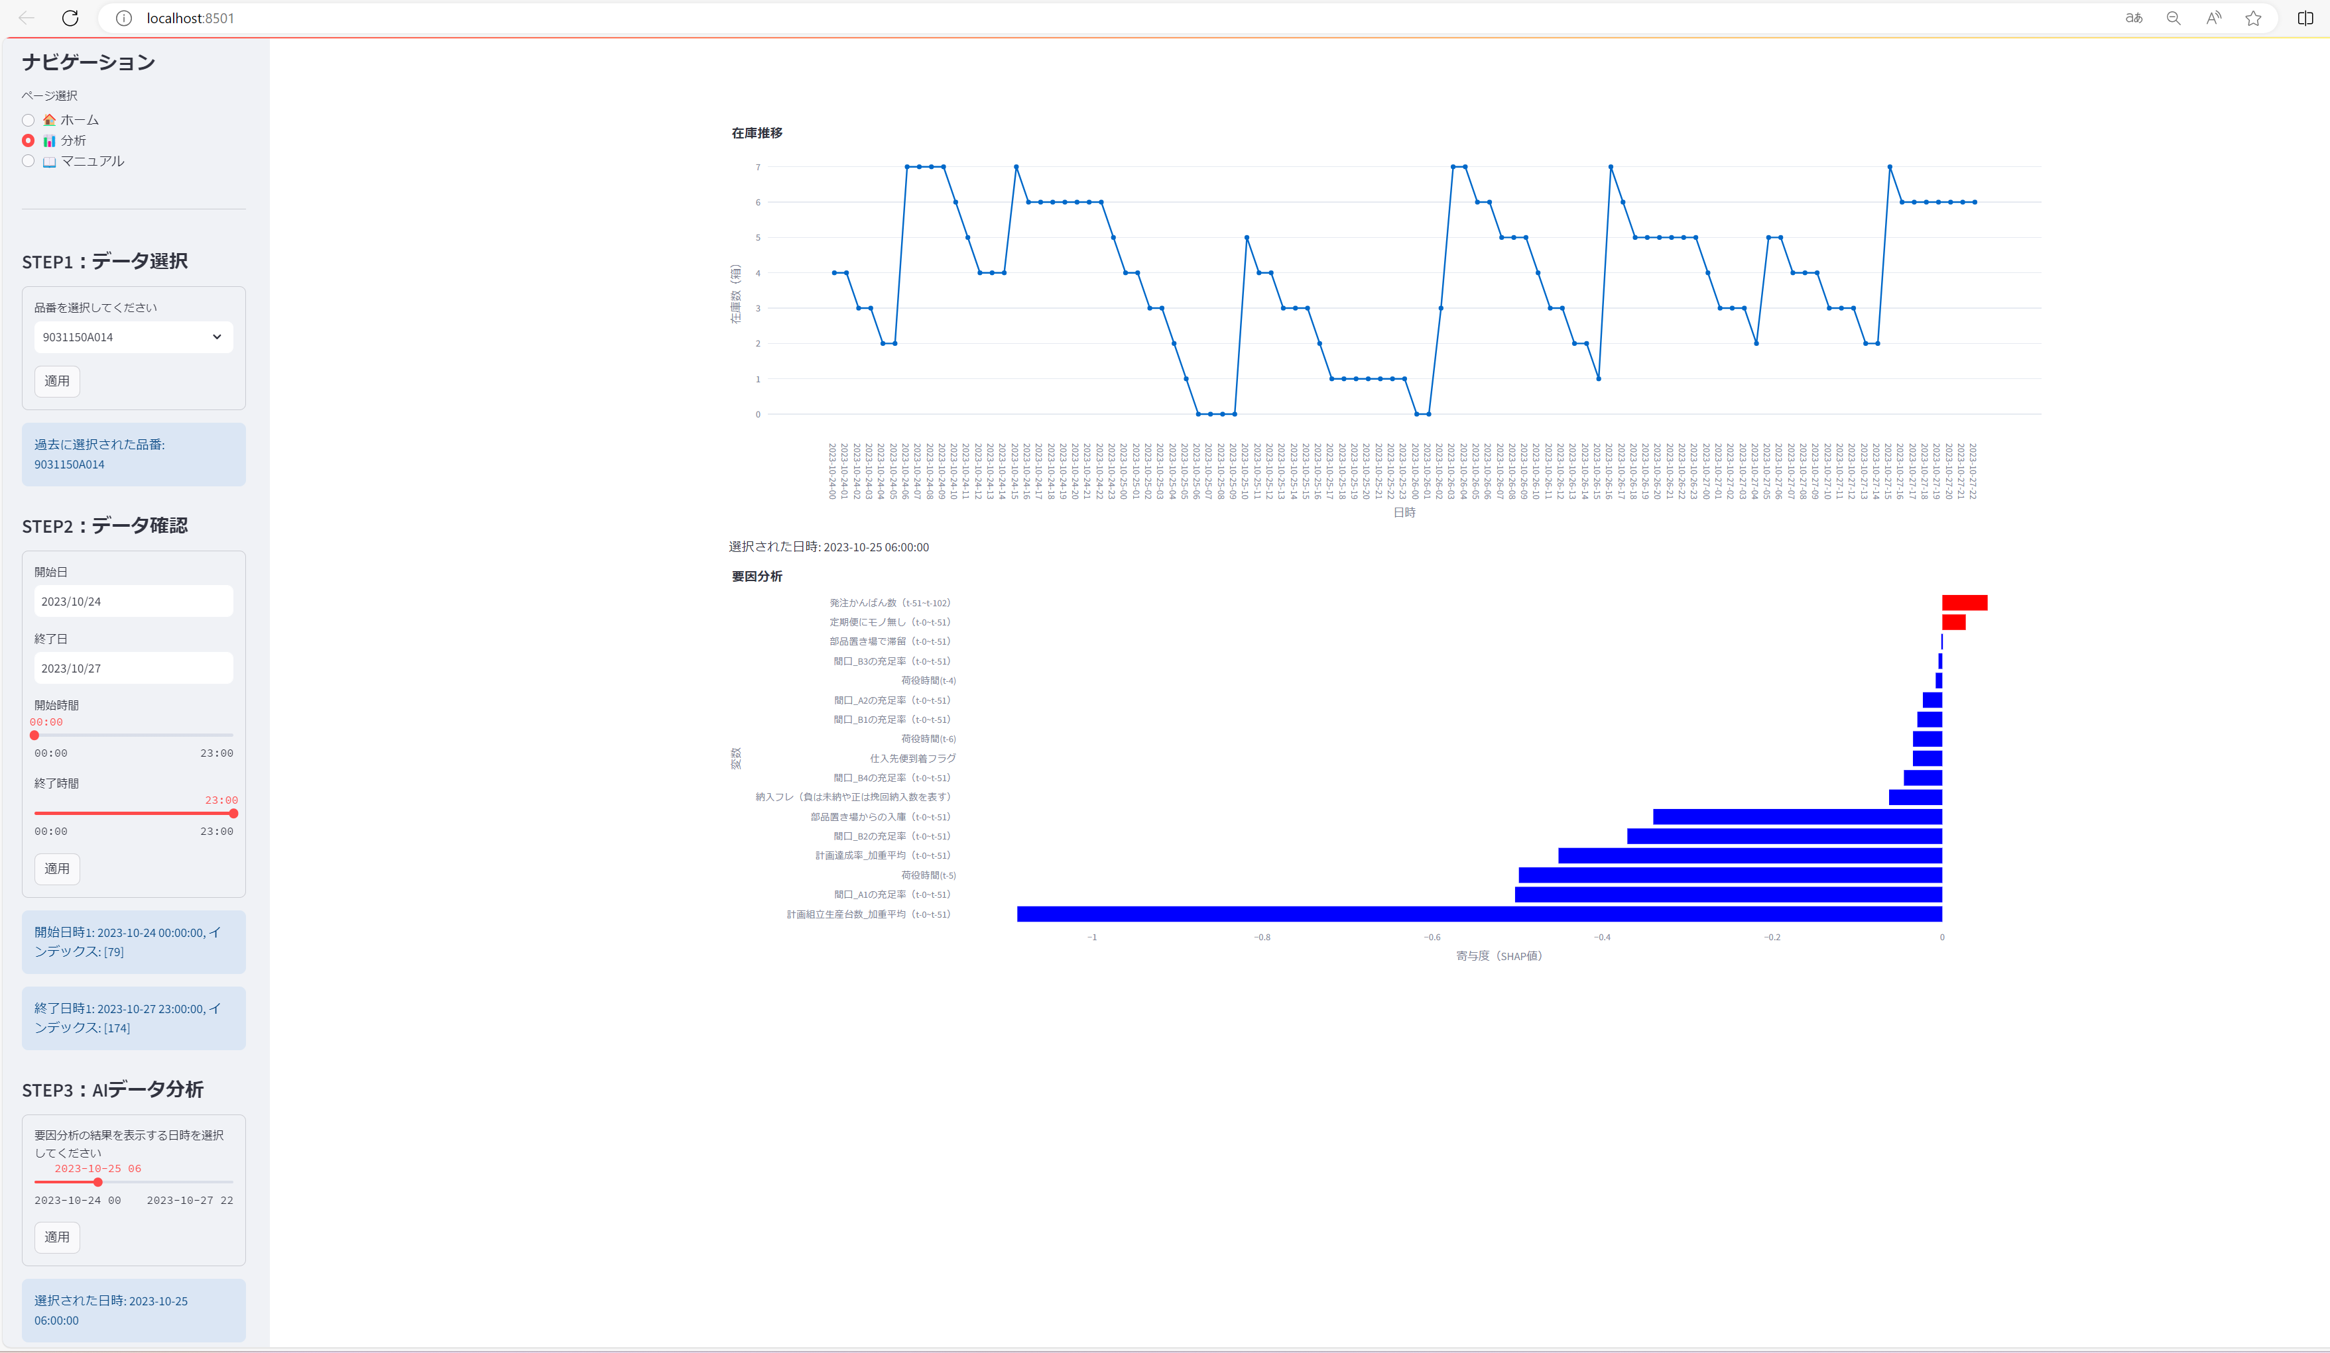
現状の課題や残タスクについて共有します
課題、残タスク
アプリ画面
❶AI分析結果が
正しいか不明
❸データを手動で集める
必要がある
❷簡易UIのまま
課題、残タスク | 取り組み
❶技術検証＆改良 | 要因分析結果の信頼性を評価する、アルゴリズムを改良する
❷UI改修 | ユースケースに合わせてUI修正する
❸データ連携実装 | DBからデータを自動連携

Slide 6
スケジュール

Slide 7
今年度のマイルストーン（赤字）について相談させてください
スケジュール：マイルストーン
 | 7月 | 8月 | 9月 | 10月 | 11月 | 12月 | 1月 | 2月 | 3月
マイルストーン
❶技術検証＆改良
❷UI改修
❸データ連携実装
▼トライ用アプリv1完成（9/E）
※リアルタイム分析不可
▼業務に役立つか判（1/E）
STEP1：
トライ用アプリ開発
STEP2：
トライ評価（効果検証）
要因分析できる
業務に役立つ
実施内容：
①正解データ収集（8月）
②アルゴリズム改良（9月）
1回改良
アルゴ改良
実施内容：
①UI要望出し（8月前半）
②UI改修（8月後半）
1回改修
UI改修
DX3部交渉
バッチ連携
実施内容
①連携法確認（8月）
②データ連携実装（9月）
リアルタイム連携は、4か月の準備期間が必要＋開発費用も発生する、とのこと by DX3部
リアルタイム連携

Slide 8
（参考）DX3部と打ち合わせ議事メモ
データ | DX3部回答 | データ連携判定
LINKS | モーションボード用DBのDr.SUMに保管されている。 DataSpiderを利用していただければデータ連携が可能です。 | 〇
Active ・手配必要数 ・手配運用情報 | 案➀or➁のいずれかの方法で実現可能。 ただ、リアルタイムにデータが必要な場合はACTIVE側に別途連携処理の作成が必要。 案①：旧AWリホスト環境の資源参照サーバーからデータ抽出。 システムオーナーに許可をもらって、利用申請すれば接続可能。 案②：IoTPFが資源参照からデータ抽出して、API等で提供する。 案①＋IoTPF側の開発が必要。 | ▲（リアルタイムが難しい）
自動ラックQR | モーションボード用DBのDr.SUMに保管されている。 DataSpiderを利用していただければデータ連携が可能です。 | 〇
IT生産管理版 | IoTPFから取得する場合は1日（12：30）くらいのラグがあります。 リアルタイムにデータが必要な場合は、各工場に立てられている元DBからデータ連携することが必要 | ▲（リアルタイムが難しい）
資源参照サーバーとは
ACTIVE（旧AWリホスト環境）のDBのバックアップ
毎日2：00～4：00で本番から取得。ラグは1日。
まれに（年1回くらい）障害により更新されないことがある。

Slide 9
今年度の役割分担について相談させてください
スケジュール：今年度
 |  | 7月 | 8月 | 9月 | 10月 | 11月 | 12月 | 1月 | 2月 | 3月
マイルストーン
❶技術検証＆改良 | 整備課
 | もの革
 | DS部
❷UI改修 | 整備課
 | もの革
 | DS部
❸データ連携実装 | DX3部
 | DS部
▼トライ用アプリv0完成（7/E）
▼トライ用アプリv1完成（9/E）
▼トライ終了（1/E）
STEP1：トライ用アプリ開発
STEP2：トライ評価（効果検証）
操作レクチャー
&STEP2具体化
正解データ収集
正解データ収集＆アプリ評価収集
正解データ
収集依頼
アルゴ改良
アルゴ改良
UI要望出し（ユーザー目線）
追加UI要望出し（ユーザー目線）
UI要望出し（全社目線）
追加UI要望出し（全社目線）
UI要望依頼
UI改修
FBなどもとに修正
操作レクチャー
マイルストーン
7/E：トライ用アプリv0完成
9/E：トライ用アプリv1完成
1/E：トライ評価完了
技術改良、UI改修、データ連携
データ連携相談
DB連携実装

Slide 10
上期の日程感について相談させてください
スケジュール：上期
 |  | 7月 | 8月 |  |  |  | 9月
 |  | 4W | 1W | 2W | 3W | 4W | 1W | 2W | 3W | 4W
❶技術検証＆改良 | 整備課
 | もの革
 | DS部
❷UI改修 | 整備課
 | もの革
 | DS部
❸データ連携実装 | DX3部
 | DS部
正解データ収集
正解データ収集
正解データ
収集依頼
過去欠品データもとにアルゴ改良
新規で収集した集欠データをもとにアルゴ改良
UI要望出し
（ユーザー）
採用可否検討
夏
期
休
暇
依頼内容
・8月中：正解データ収集
・8月1W：UI要望出し
UI要望出し
（全社）
UI要望依頼
モックアプリ
配布
UI改修
操作レクチャー
データ連携相談
DB連携実装

Slide 11
直近の日程感について相談させてください
スケジュール：直近（夏季休暇まで）
 |  | 7月 |  |  |  |  |  |  |  | 8月
 |  | 24 | 25 | 26 | 27 | 28 | 29 | 30 | 31 | 1 | 2 | 3 | 4 | 5 | 6 | 7 | 8 | 9 | 10
❶技術検証＆改良 | 整備課
 | もの革
 | DS部
❷UI改修 | 整備課
 | もの革
 | DS部
❸データ連携実装 | DX3部
 | DS部
正解データ収集
正解データ収集
現場データ
収集依頼
UI要望出し（ユーザー）
夏
期
休
暇
UI要望出し（全社）
UI要望出し依頼
モックアプリ配布
モックアプリ準備
情報整理（Dr.sumの担当者に確認など）

Slide 12
依頼内容

Slide 13
依頼内容について相談させてください
依頼内容：正解データ収集（1/2）
■対象データについて
■収集頂きたいデータ
大分類 | 小分類 | 内容 | 優先度 | DS部の判断
在庫多 | 過多 | 自動ラックに入らない 設計値MAXを超えている？ | 小：自動ラックに入らないなどは起こっていない | データ収集工数も考慮してスコープ外
在庫少 | 集荷欠品 | 必要なタイミングで自動ラックに在庫がない | 大：週に1回程度は発生している | まずは直近の使われ方が多い、 集欠と欠品をターゲットにする
 | 欠品 | 自動ラックも部品シュートも在庫がない | 中：年3回程度しか発生していない
■検証方法
➀整備室に原因調査のリストを記録頂く
➁DS部がリストの結果を正としてAI分析結果を評価
➂上の結果を基に精度検証＆アルゴ改善を進める
※フォーマットは次ページ
・欠品：直近1年の過去トラブル集
・集欠：新規でデータ記録（下記項目）
項目 | 内容
①発生日時 | 異常発生日時（YYYY年MM月DD日H時）
➂対象品番 | 品番名
④発生原因 | 異常の原因
⑤調査工数 | 原因把握にかかった時間

Slide 14
依頼内容について相談させてください
依頼内容：正解データ収集（2/2）
・記録方法：紙or電子（やりやすい方法で）
・記録範囲：昼夜両方
5W1H
Who | 鈴木職長、
Where | 詰所？
What | 集荷欠品調査リスト
When
Why | AI分析結果と照合するため
How
Do | 記入できている状態

Slide 15
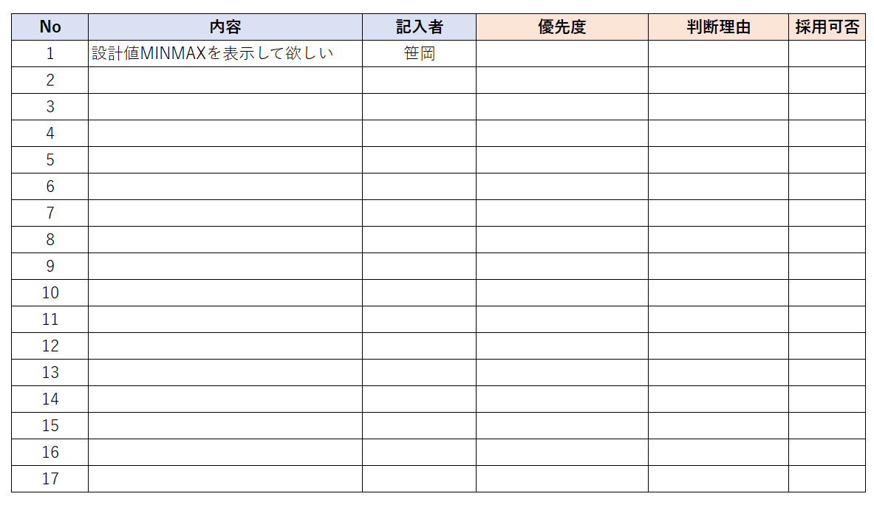
依頼内容：UI要望出し
案１：実際にアプリを触りながら、要望を書き出す
案２：笹岡がアプリを操作しながら、皆で要望を言う
→どっちがいいですか？
UI要望リスト
5W1H | 内容
Who | 鈴木職長、もの革？
Where | 詰め所 or teams？
What | UI要望リスト
When | ー
Why | UI改修のため
How | 案1 or 案2
Do | 記入できている状態
ここを記載

Slide 17
現場データ収集依頼について
■ 必要データについて
■ ❶技術検証＆改善進め方
1.
2. 現場の結果とAI結果を照合
3.
収集タイミング
・正解データ | ・正解データ
・現状の要因調査時間 | ・トライ用アプリを利用した 際の要因調査時間
STEP1：トライ用アプリ開発
STEP2：トライ評価
課題出し
❶技術検証＆改善
必要データ
❹効果検証
短縮時間計算？

Slide 18
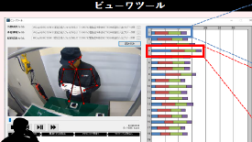
‘23上期開発スコープ
前提
トライ開始できる最低限の機能と技術を実装する
機能
連続作業動画から1サイクル区切り
1サイクル内要素作業区切り
画面
トライ用メイン画面
作業動画
棒グラフ(要素作業分け)
閲覧対象動画選択
条件
トライ用に選定した2工場、各1人を対象
画角制限
対象の1人が1カメラの画角内に収まること
手首位置が遮蔽なく撮影できる
画角固定
極端なイレギュラー動作のない動画限定
開発工程について
正常系テストのみ実施(異常系テストは省略)
’23上期トライ画面イメージ

Slide 19
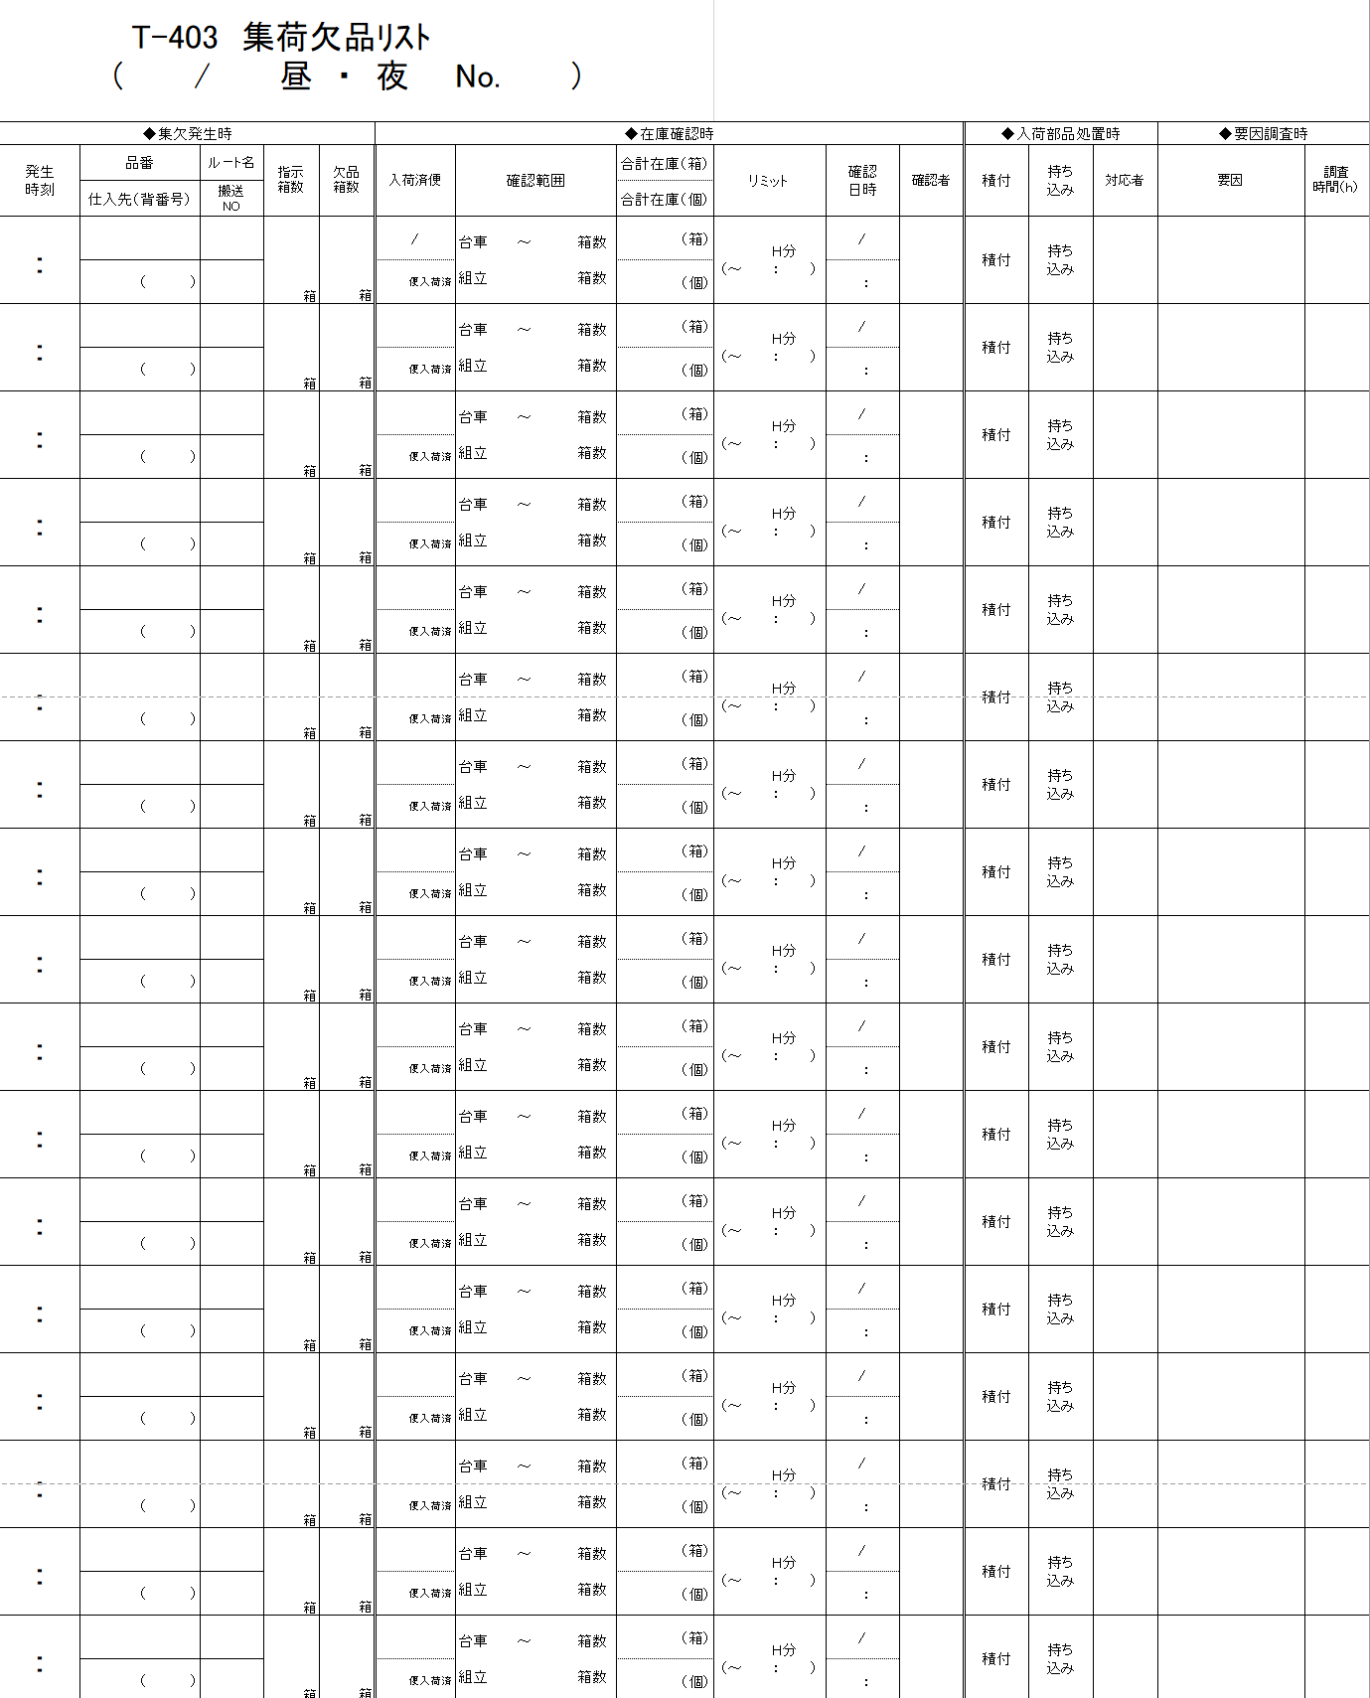
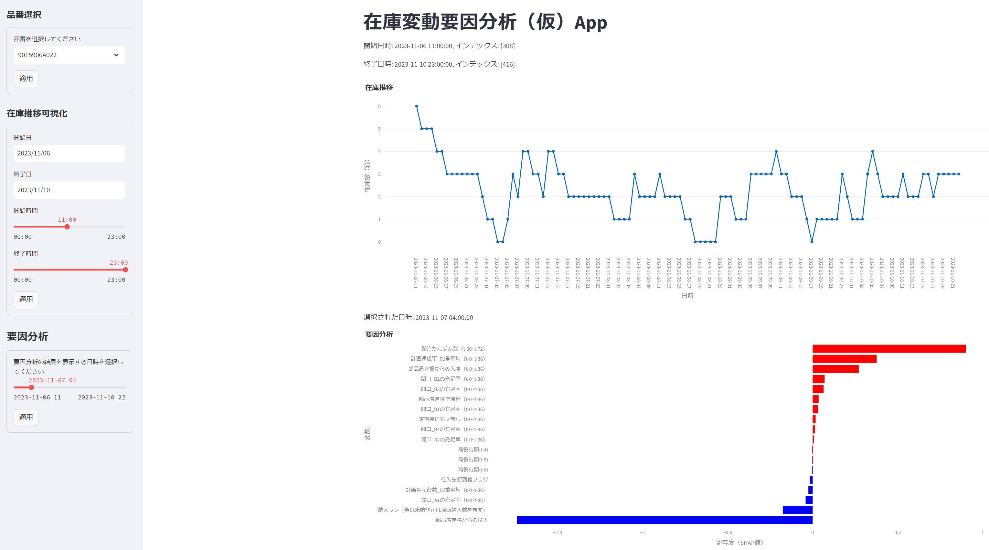
現在狙っている要因粒度
開発サイクルで必要なデータ取得のお願い
●背景
整備室/もの革とともにAI分析アプリを開発中
今後の開発に向け、正解データを用いた技術検証を行いたい
●検証方法（案）
➀整備室に原因調査のリストを記録頂く
➁DS部がリストの結果を正としてAI分析結果を評価
➂上の結果を基に精度検証＆アルゴ改善を進める
●整備室へのご協力のお願い
別紙の原因調査のリストの記録
●原因調査リスト（お願いするデータ取得内容）
←開発中のアプリ
記入項目：
➀欠品or集欠などの異常の発生日時
➁異常の原因
課題：
AI分析結果が
正しいか不明

Slide 20
第1弾：在庫変動要因分析システム（協力ゲーム理論の限界貢献度、SHAP値ベースの手法）
提供対象 | T403 鈴木職長
提供予定時期 | 24/10月
機能概要 | ある品番のある時刻の在庫数に対して、各要因がどの程度寄与していたかを定量化 定量化した結果を棒グラフなどで強調表示
開発技術 | ➀特徴量エンジニアリング ➁ランダムフォレスト+SHAP値計算
入力データ要件 | 利用データ参照 (2024.7月現在の形式) ※形式が変わると対応要
実装環境要件 | EXEアプリで実装しローカル環境でオンデマンドに使用（Windowsのみ）
制限事項 | ー
日々溜まるデータ
LINKS
Active
自動ラックQR
IT生産管理版
ろじれこ
○○
要因別寄与度（SHAP値）を算出
要因
①発注かんばん数 ②計画組立生産台数 ③組立生産稼働率 ④自動ラック充足率 ⑤部品置き場の入庫ダミー 定期便がなく、入庫がある ⑥部品置き場の滞留ダミー 4時間前に定期便があり、入庫がない ※仕入先便が1便とかだと正常なケースあり ⑦定期便の納入ダミー 4時間前定期便があり、入庫がない ※上と同じ ⑧定期便出発の予実差 ⑨仕入先到着の予実差 ⑩納入フレ
在庫変動の要因分析の材料とする
使用頻度・使用感などヒヤリングで効果測定？

Slide 21
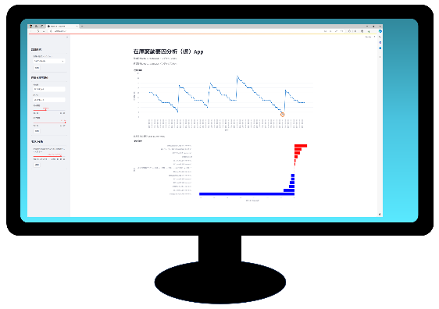
新体制図踏まえたマイルストーン（案）
本番開発はトライの結果もとに、
別途関係者含めて検討
・ユ―スケース整理
・UI開発
➀トライ開発はDS部メインで実施、➁本番アプリ開発は、関係者含めて別途検討
➀トライ用アプリ開発（上期）
➁本番アプリ開発
●目指す状態（24年度10月開始時点、赤字要確認）
・T447もある??
5W1H+Do | 内容
Who | T403 鈴木職長など
Where | 執務区エリア内の個人OAPC
What | 本トライ開発アプリ
When | アラート発生時などにユーザーが都度
Why | アプリが使えるかどうか（実際に現場のアクションに繋がるかどうか）検証するため
How | LINKSなど外部DBと連携させたWEBアプリ活用 ※外部DBからデータを自動収集し解析結果を表示
Do | トライ活用開始出来ている状態
案１：ユーザーが都度実行を想定
案１：ユーザーが都度実行
ユーザーが都度実行し結果を確認
案２：アプリが常時実行
常時アプリ側が起動し異常を知らせる
トライ開発完成イメージ
ブラウザ上で操作できる
案１：簡易WEBアプリ（EXEアプリ）を想定
案１：EXEアプリ
Windows搭載の個人OAPC上で動作
※アップデート時にユーザーへ再配布が必要
案２：クラウドアプリ
AWSなどクラウド上で動作
※環境セットアップと維持で費用が発生
●実施事項
DS部メインでトライ開発を実施
・データ連携実装（DB接続など）:DS部（+DX3部）
・AIモジュール開発：DS部（+もの革）
・モックアプリ開発（簡単なUI実装、EXE化など）:DS部
・操作マニュアル作成、操作レクチャー：DS部

Slide 22
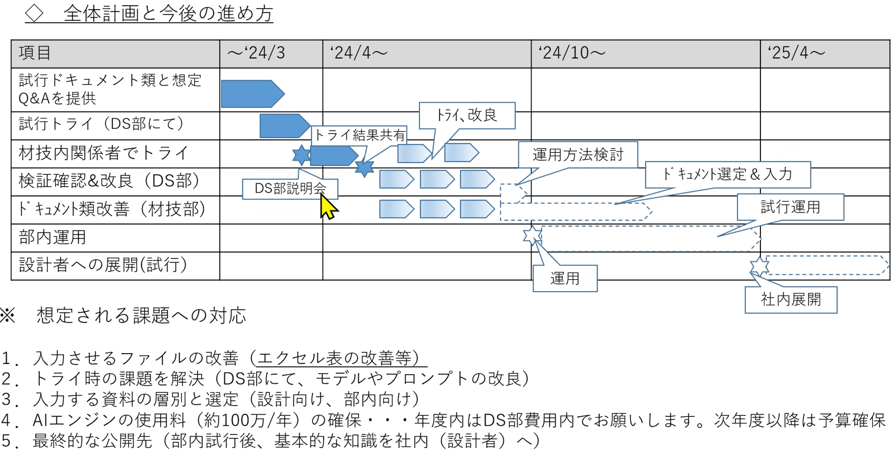
新体制図踏まえた実施計画（案）
 |  | ~6月 | 7月 | 8月 | 9月 | 10月 | 11月 | 12月 | 1月 | 2月 | -
ー | マイルストーン
工場 | 課題出し
もの革 | 仕様検討
DS部 | AIモジュール開発
DS部 | モックアプリ開発
DS部 | データ連携実装
DS部 | 展開支援
DX3部 | データ連携協力
ー | ー
★T403現場トライ
導入開始
★本開発の検討開始
トライ用アプリ開発
トライ用アプリ運用
効果測定
・分析時間短縮
確認
・野口さんは効果もっとある。現場以外には嬉しい？
・野口さんの意図を確認（次回の在庫WGで確認）
技術検証用データ収集
操作法取得
＆仮運用
T403トライ開始（評価）
本番開発は別途関係者含めて検討
技術検証用データ収集協力
プロトタイプ実装
リファクタリング
データ取得相談
技術検証（特エネ改良、精度改善）
現場FBもとに修正
・簡単に検証できる。こだわらすぎない
・１週間に何回か異常あってみたいなものから期間を設定
トライ時の効果測定の方法
・過去シーンでテスト？★再検討する
・何を持って評価する、検証方法
欠品は少ないので検証方法を考える必要がある
集結はなんとかなる
・データの前提を整理した上でもの革に依頼
・データ連携は効果測定の後かも
効果分かるとDX3部も動きやすい
・トライの効果測定はなるはや⇒現場がトライ利用
トライでは何を実証するか？要因分析の時間？
内容によってはDS部だけで評価できるかも
・定量的な効果設定を考える
トライで何をするかを考える
プロトタイプ実装
UI修正、EXE化
現場FBもとに修正
DX3部相談
DB接続反映
マニュアル作成
操作レクチャー
DB接続方法レクチャー
DB接続スケジュールはDX3部相談

Slide 23
効果の確認について
○効果の確認方法
 | ➀調査時間の評価（どれだけ工数削減できる？） |  | ➁信頼性の評価（結果の確からしさ）
検証アプローチ | 実現有無 |  | 実現 有無
A. 過去データを活用 ・現場の方へのデータ依頼が必要ない | 〇 | Before：過去の経験ベースで設定できる After：アプリ利用時間 （DBからのデータ収集時間もある） | ▲ | Before：現状↓ ・過多や集欠の場合は、 要因調査の結果をそもそも記録していない ・欠品は、要因調査の結果があるが、 年3回しか発生していない ・元データ保持期間は1年間（by DX3部） After：アプリの結果
B. 検証用データを作成 ・現場の方にデータ依頼をする | 〇 | Before：依頼すれば、正確に計測してもらえる After：アプリ利用時間 （DBからのデータ収集時間もある） | 〇 | Before：依頼すれば、記録してもらえる After：アプリの結果
進め方
・欠品データを利用して、最低限の機能確認
※もしデータが無ければ、B.検証データを作る

Slide 24
マイルストーン
本番開発はトライの結果もとに、
別途関係者含めて検討
・ユ―スケース整理
・UI開発
➀トライ開発はDS部メインで実施、➁本番アプリ開発は、関係者含めて別途検討
➀トライ用アプリ開発（上期）
➁本番アプリ開発
●目指す状態（24年度10月開始時点、赤字要確認）
・T447もある??
5W1H+Do | 内容
Who | T403 鈴木職長など
Where | 執務区エリア内の個人OAPC
What | 本トライ開発アプリ
When | アラート発生時などにユーザーが都度
Why | アプリが使えるかどうか（実際に現場のアクションに繋がるかどうか）検証するため
How | LINKSなど外部DBと連携させたWEBアプリ活用 ※外部DBからデータを自動収集し解析結果を表示
Do | トライ活用開始出来ている状態
案１：ユーザーが都度実行を想定
案１：ユーザーが都度実行
ユーザーが都度実行し結果を確認
案２：アプリが常時実行
常時アプリ側が起動し異常を知らせる
トライ開発完成イメージ
ブラウザ上で操作できる
案１：簡易WEBアプリ（EXEアプリ）を想定
案１：EXEアプリ
Windows搭載の個人OAPC上で動作
※アップデート時にユーザーへ再配布が必要
案２：クラウドアプリ
AWSなどクラウド上で動作
※環境セットアップと維持で費用が発生
●実施事項
DS部メインでトライ開発を実施
・データ連携実装（DB接続など）:DS部（+DX3部）
・AIモジュール開発：DS部（+もの革）
・モックアプリ開発（簡単なUI実装、EXE化など）:DS部
・操作マニュアル作成、操作レクチャー：DS部

Slide 25
2023/12/13 進捗
Tableauまわり残タスク
σ 値を計算するデータ集団の選択 → 実装済み
初検不良率 → 数値確認中
最終不良率 → 実装前

Slide 26
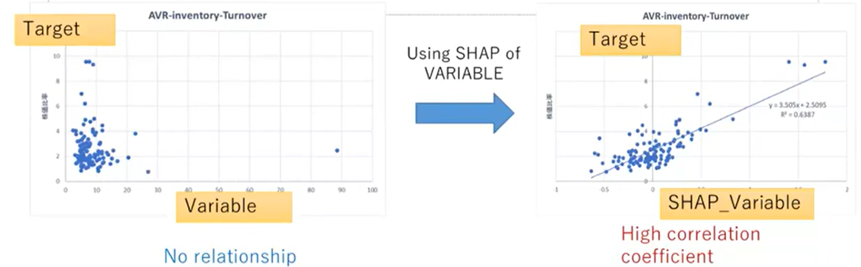
展示会・学会・対外調査
カンファレンス、論文名 | 開催日 | リンク先 | メモ
機械学習回帰におけるShapley値の理論説明と事例紹介（DEIM2022 チュートリアル T2 ） | ー | 機械学習回帰におけるShapley値の理論説明と事例紹介（DEIM2022 チュートリアル T2 ） (youtube.com) | 散布図で示せなかった相関関係をSHAP値を使うことで示せた
ETC2.0プローブ情報を活用した渋滞要因分析システムの開発に関する研究 | ー | 20200923-7.pdf (mlit.go.jp) 20210921-02.pdf (mlit.go.jp) 20221017-02.pdf (mlit.go.jp) | 渋滞と在庫は似てる

Slide 27
技術調査 要件整理・定義
機能開発 機能設計 実装 認識機能連携 結合テスト
運用テスト 運用課題対応
再テスト 実証実験 不具合対応 ドキュメント整備 CI/CD整備

